Slide 1


TRỰC QUAN HÓA DỮ LIỆU VỚI
​
GV phụ trách: - Ngô Thị Ngọc Bích​
- Nguyễn Huy Quang​
​

Slide 2

BÀI THỰC HÀNH 3
TRỰC QUAN HÓA PHÂN PHỐI, PHÂN VỊ
NHIỀU PHÂN PHỐI CÙNG LÚC

Slide 3





TRỰC QUAN HÓA PHÂN PHỐI
Biểu đồ Histogram

Slide 4
BIỂU ĐỒ HISTOGRAM
Biểu đồ histogram hiển thị tần suất và phân phối các biến định lượng. Trục X thể hiện các khoảng giá trị, còn trục Y biểu diễn tần suất tương ứng. Các cột nối liền nhau, tạo nên hình dạng phản ánh phân bố dữ liệu. Dùng để đánh giá sự phân bố của các giá trị trong một tập dữ liệu.

Slide 5
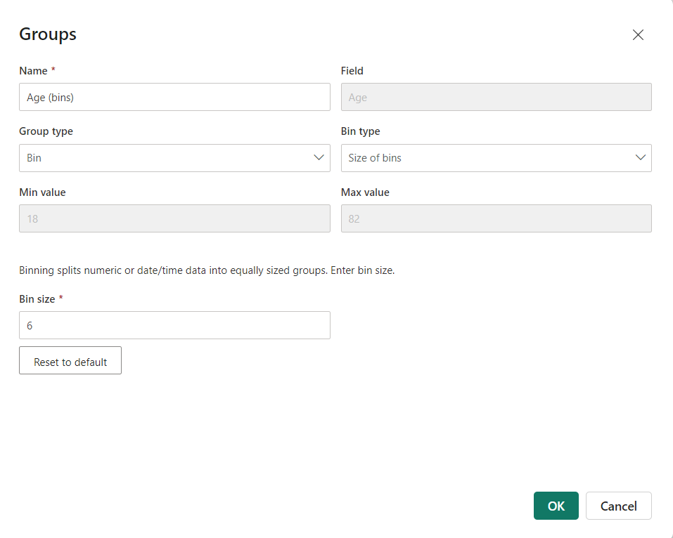
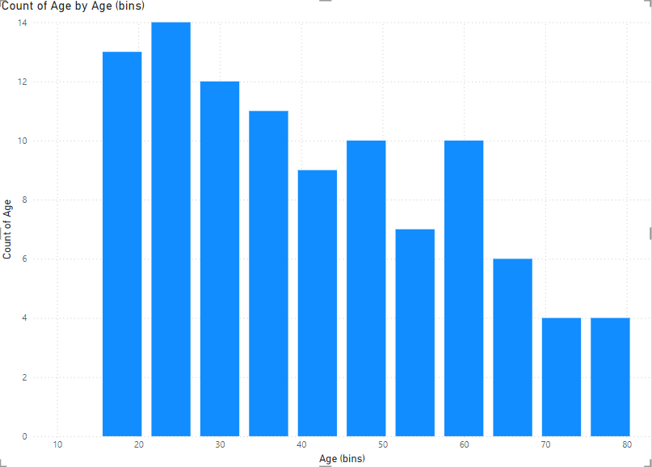
BIỂU ĐỒ HISTOGRAM
Chọn Clustered column chart, kéo Age vào Y-axis và kéo Age (bins) vào X-Axis
Import data age
Chuyển cột age về Don't summarize
Chọn More options của cột Age rồi chọn New group, set bin và chọn ok

Slide 6
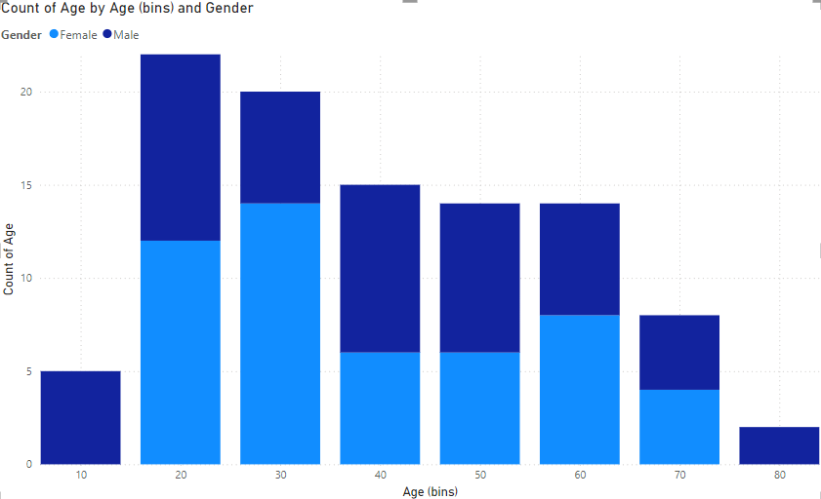
BIỂU ĐỒ HISTOGRAM
Chọn Stacked column chart, kéo Age vào Y-axis, kéo Age (bins) vào X-Axis và Gender vào Legend
Import data age
Chuyển cột age về Don't summarize
Chọn More options của cột Age rồi chọn New group, set bin và chọn ok

Slide 7
TRỰC QUAN HÓA PHÂN PHỐI TÍCH LŨY, PHÂN VỊ
Phân phối tích lũy
Phân vị
Biểu đồ phân phối tích lũy
Quantile-Quantile Plots

Slide 8
PHÂN PHỐI TÍCH LŨY, PHÂN VỊ
Phân phối tích lũy là xác suất tích lũy của một biến ngẫu nhiên, được định nghĩa bởi:
F(y) = Pr(Y ≤ y).
Phân vị thứ p là điểm thuộc vào miền xác định của biến ngẫu nhiên, sao cho:
Q(p) = inf{y ∈ R : p ≤ F(y)},
với p ∈ (0, 1).

Slide 9
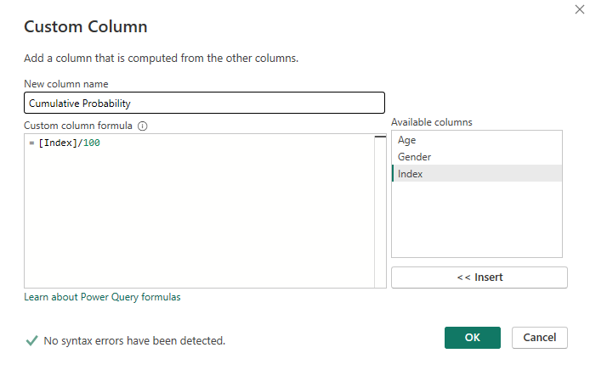
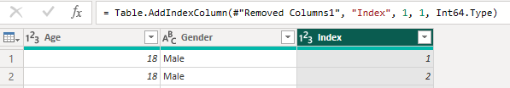
BIỂU ĐỒ PHÂN PHỐI TÍCH LŨY
Tạo duplicate data.
Trên dữ liệu mới, chọn cột dữ liệu muốn vẽ biểu đồ (Age) → Sort tăng dần.
Trong thẻ Add Column, chọn Index Column.
Hiệu chỉnh đánh số bắt đầu từ 1 thay vì từ 0
Trong thẻ Add Column, chọn Custom Colum → chọn Index (và bấm Insert) → thực hiện công thức Index/100, với 100 là số lượng quan sát (số dòng) trong dữ liệu.
Đổi tên cột mới này thành “Cumulative Probability”.
Chọn cột “Cumulative Probability” → Change Type → Decimal Number.
Lưu dữ liệu và thực hiện vẽ.
Import data age
Transform Data
Chọn Scatter Chart, kéo Cumulative Probability vào Y-axis và kéo Age vào X-Axis. Tại X-axis và Y-axis chọn “Don’t Summary”

Slide 10
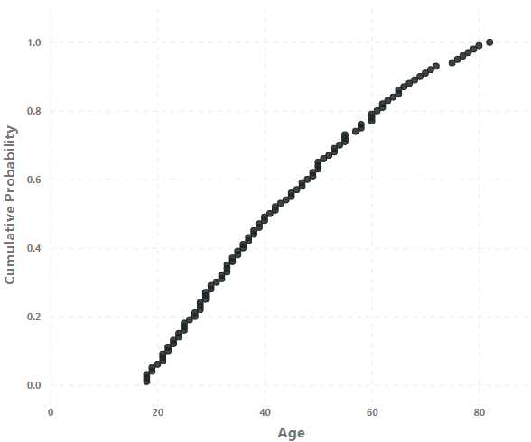
BIỂU ĐỒ PHÂN PHỐI TÍCH LŨY

Slide 11
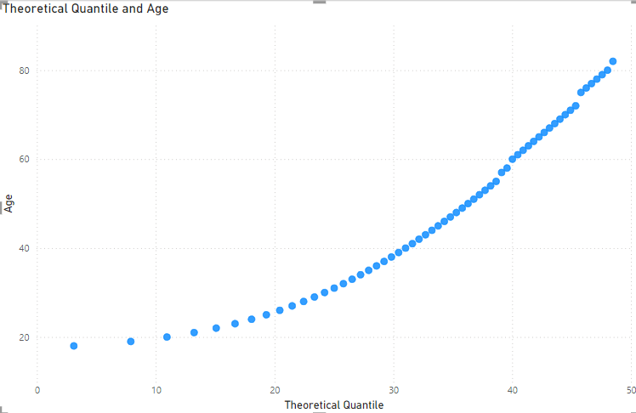
QUANTILE-QUANTILE PLOTS
Tạo cột phân vị Quantile =
RANKX(
ALL('List1'),
'List1'[Age],
,
ASC,
DENSE
) / COUNTROWS('List1')
Tạo cột giá trị phân phối lý thuyết Theoretical Quantile =
NORM.INV('List1'[Quantile], AVERAGE('List1'[Age]), STDEV.P('List1'[Age]))
Import data age
Chuyển cột Id, age về Don't summarize
Chọn Scatter chart, kéo Age vào Y-axis và kéo Theoretical Quantile vào X-Axis
Giả định rằng dữ liệu tuổi tuân theo một phân phối chuẩn.

Slide 12
TRỰC QUAN HÓA NHIỀU PHÂN PHỐI CÙNG LÚC
Biểu đồ hộp (boxplot)
Biểu đồ violin
Biểu đồ kết hợp violin và boxplot
Biểu đồ Ridgeline plots

Slide 13
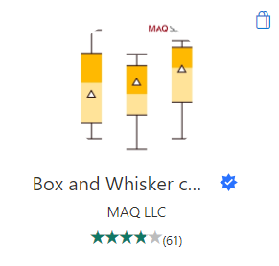
BOX PLOT
Tải biểu đồ Box và Whisker của MAQ Software (Get more visuals)
Biểu đồ này giúp dễ dàng hình dung giá trị trung vị, trung bình, các tứ phân vị, độ lệch chuẩn và các giá trị ngoại lai của dữ liệu. So sánh các bộ dữ liệu lớn trong một định dạng gọn gàng. Nhận diện các mẫu, xu hướng và điểm bất thường một cách dễ dàng.
Ưu điểm
Hiển thị danh mục đa dạng: Hình dung các danh mục rộng như khu vực địa lý cùng với các tập dữ liệu cụ thể như sản phẩm riêng lẻ.
Lựa chọn bố cục: Chọn giữa bố cục ngang hoặc dọc phù hợp với nhu cầu báo cáo.
Điểm dữ liệu tùy chỉnh: Phân biệt các biểu tượng trung bình và các điểm dữ liệu khác với các hình dạng như hình tròn, hình vuông và hình chữ nhật.
Hỗ trợ tooltip được cải tiến: Nắm bắt thông tin chi tiết với các tooltip báo cáo toàn diện.

Slide 14
BOX PLOT
Ví dụ 1:
Mở file: Start - Nhiều PP cùng lúc.pbix và thực hành tạo biểu đồ hộp thể hiện phân bố của doanh số bán hàng (Sales) theo theo Quý (Quarter) và Khu vực địa lý (Region), với mỗi dữ liệu được gộp theo thành phố (City). (Các trường lấy từ bảng Sales sample data)
Lưu ý: Sử dụng bộ lọc On this visual cho trường Date_new với Day nhỏ hơn 3; và trường khu vực (Region) loại South ra.

Slide 15
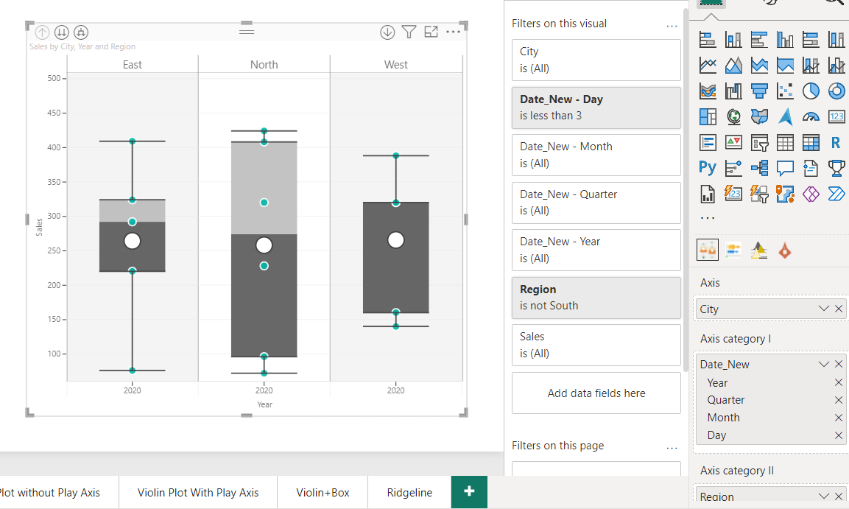
BOX PLOT
Kết quả

Slide 16
BOX PLOT
Ví dụ 2:
Duplicate page hiện tại, ở trang mới thay đổi bộ lọc On this visual cho trường Date_new với Day nhỏ hơn 3; và trường khu vực (Region) vẫn loại South ra.
Thêm trường Profit vào mục Dots size, và trường County vào Legend
Lưu ý tự tìm hiểu thêm về tùy chọn Box options trong Format

Slide 17
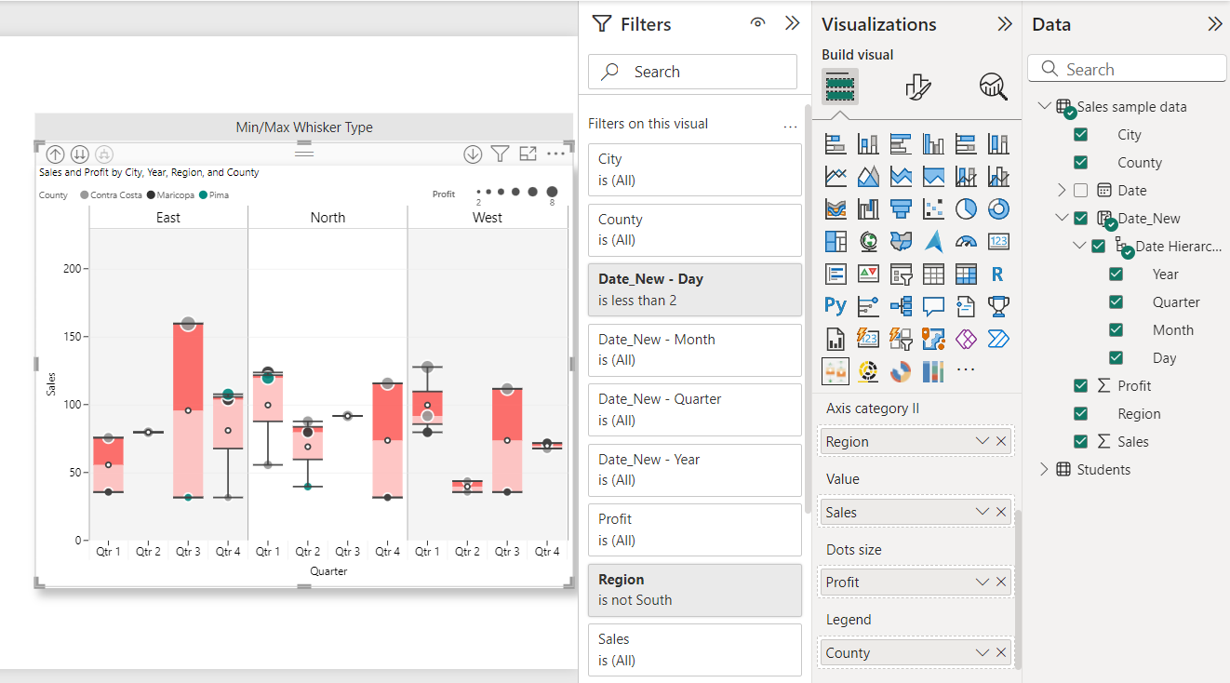
BOX PLOT
Kết quả

Slide 18

VIOLIN PLOT
Tải Violin Plot của MAQ Software
Biểu đồ này cho phép bạn dễ dàng xem phân phối dữ liệu, bao gồm trung bình, độ lệch chuẩn, độ lệch phần tư và mật độ xác suất. Có tính năng thanh trượt tương tác và nút phát/tạm dừng để xem thay đổi theo thời gian hoặc qua các danh mục.

Slide 19
VIOLIN PLOT
Ví dụ 3:
Cũng trong file: Start - Nhiều PP cùng lúc.pbix, thực hành tạo biểu đồ violin thể hiện sự phân phối của chiều dài đài hoa (Sepal length) theo từng loại hoa (Variety) trong bộ dữ liệu Iris
Đổi tên cho Biểu đồ là Sepal length across varieties, đổi màu đen, căn giữa và in đậm.

Slide 20
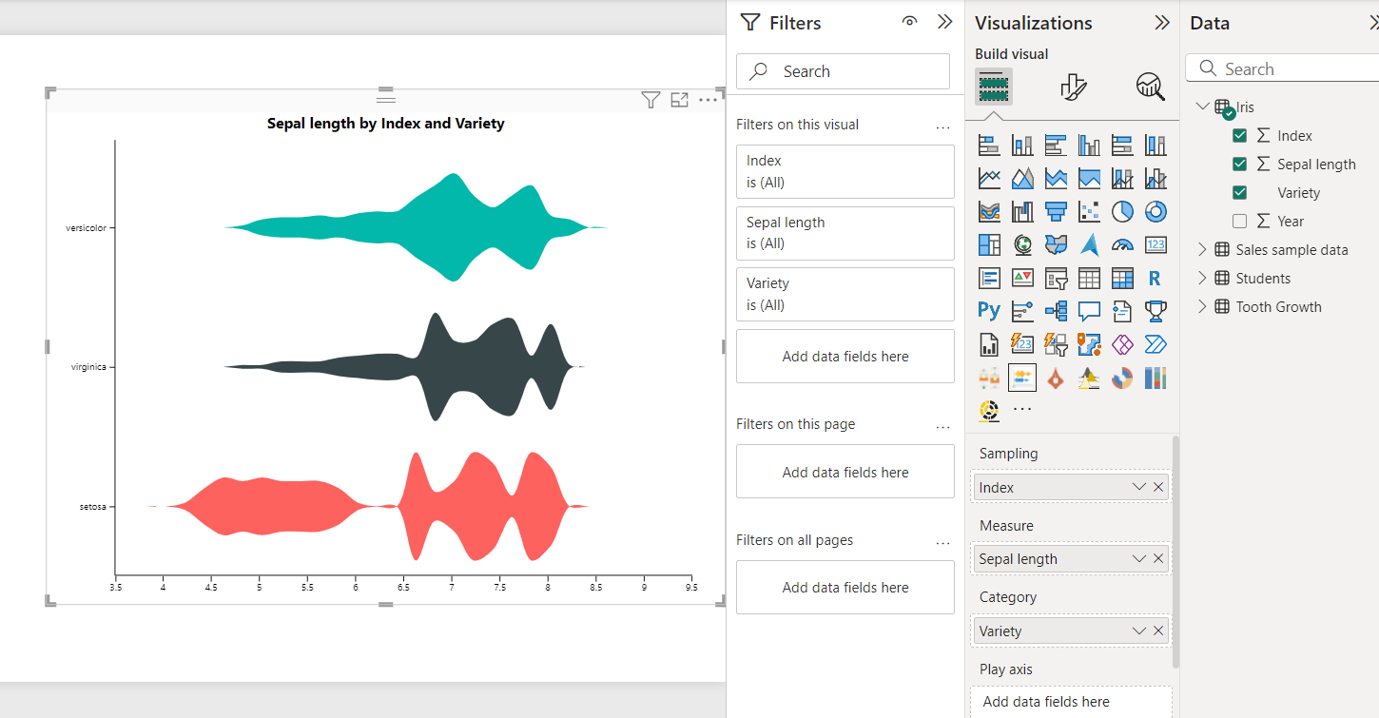
VIOLIN PLOT
Kết quả

Slide 21
VIOLIN PLOT
Ví dụ 4:
Tạo biểu đồ tương tự như ở ví dụ 3, và thêm trường Year vào mục Play axis.
Bấm vào Play để xem sự thay đổi của biểu đồ theo năm.

Slide 22
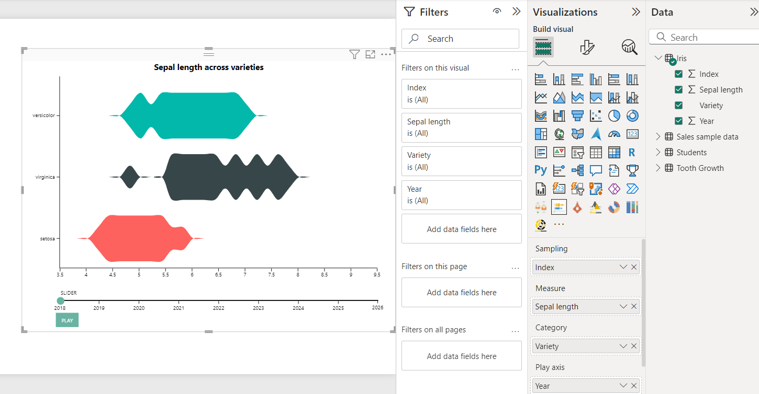
VIOLIN PLOT
Kết quả

Slide 23

VIOLIN + BOX PLOT
Tải Violin Plot
Box plot cho phép bạn thấy thông tin phân bố cơ bản về dữ liệu của mình, như trung vị, trung bình, phạm vi và các phần tư, nhưng không cho bạn biết dữ liệu của bạn trông như thế nào trên toàn bộ phạm vi. Nếu bạn có một phân bố đa đỉnh (có nhiều đỉnh) hoặc gặp khó khăn trong việc xác định nơi dữ liệu tập trung, thì box plot không dễ giúp bạn giải quyết vấn đề này.
Biểu đồ mật độ hạt nhân (kernel density plot) giúp khắc phục thách thức này bằng cách hiển thị sự biến đổi trong dữ liệu của bạn qua phân bố của nó. Nó hoạt động giống như biểu đồ histogram, nhưng sử dụng kỹ thuật làm mịn hạt nhân để tạo ra đường cong mượt hơn, nơi mà có thể có nhiễu.

Slide 24
VIOLIN + BOX PLOT
Ví dụ 5:
Cũng trong file: Start - Nhiều PP cùng lúc.pbix, thực hành tạo biểu đồ violin and box biểu diễn phân phối của chiều dài răng (Length) theo từng mức liều lượng vitamin C (Dose) từ bảng Tooth Growth
Đổi tên cho Biểu đồ là Length across Dose, đổi màu đen, căn giữa và in đậm
Tô màu khác nhau theo Category (Format → Data Colors → Turn on “By Category”)

Slide 25
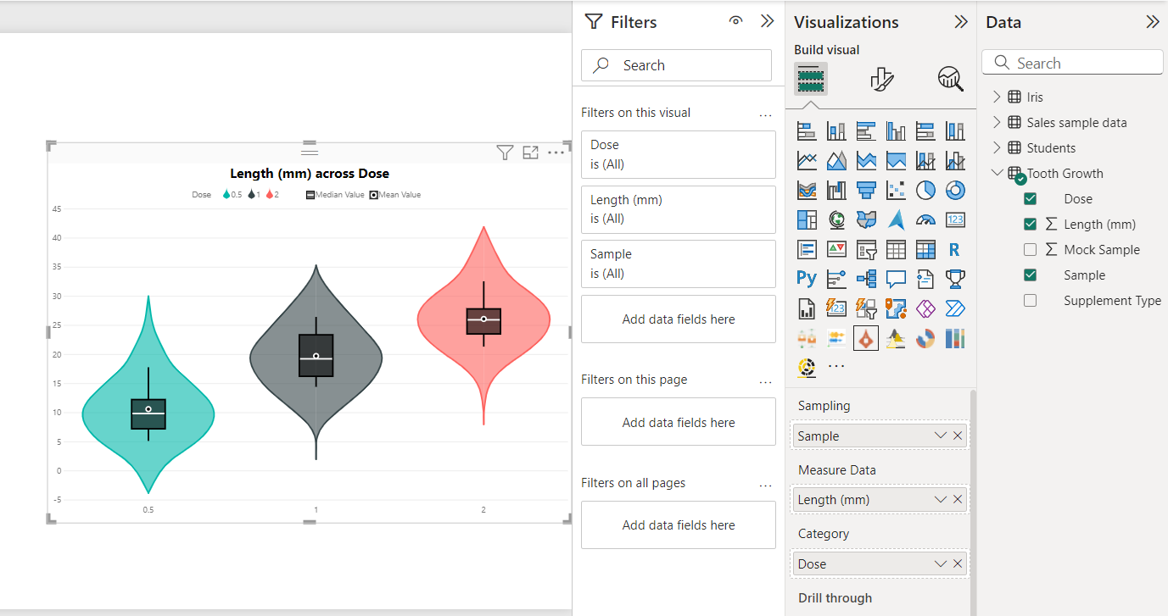
VIOLIN + BOX PLOT
Kết quả

Slide 26
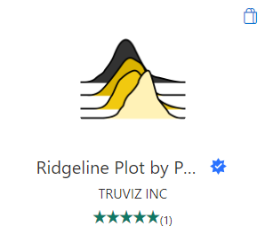
RIDGELINE PLOT
Tải Ridgeline Plot
Biểu đồ Ridgeline, còn được gọi là joy plot, là một dạng hình ảnh dữ liệu được sử dụng để hiển thị phân bố các biến số cho nhiều danh mục dọc theo một trục liên tục chung. Nó hiển thị phân bố bằng cách xếp chúng theo chiều dọc, tạo ra ấn tượng về một dãy núi. Biểu đồ Ridgeline đặc biệt hữu ích trong việc thể hiện sự thay đổi của các mẫu phân bố qua các danh mục, giai đoạn thời gian, hoặc các kịch bản khác nhau, cung cấp thông tin chi tiết về sự biến động và xu hướng trong dữ liệu.

Slide 27
RIDGELINE PLOT
Ví dụ 6:
Cũng trong file: Start – Buổi 3, trong bảng Weather Data thực hành tạo 2 độ đo lần lượt là:
2013 Temp = IF(ISBLANK(AVERAGE('Weather Data'[C2013])),0,AVERAGE('Weather Data'[C2013]))
2014 Temp = IF(ISBLANK(AVERAGE('Weather Data'[C2014])),0,AVERAGE('Weather Data'[C2014]))
Tạo biểu đồ Ridgeline biểu diễn nhiệt độ trung bình trong năm 2014 theo từng tháng (meantemp (bins) theo (Month, với độ đo 2014 Temp)
Đổi tên cho biểu đồ là AVERAGE TEMPERATURE IN 2014 BY MONTH

Slide 28
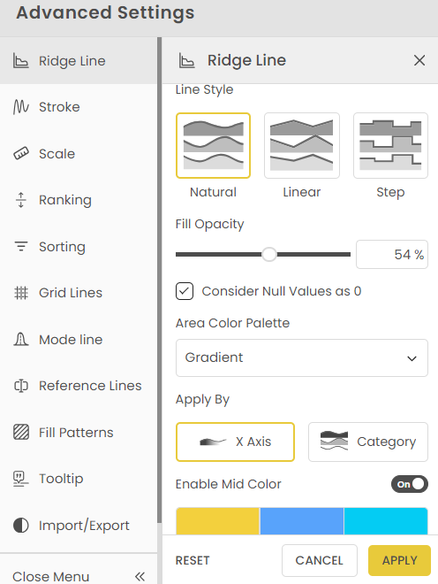
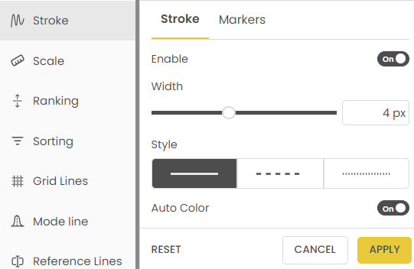
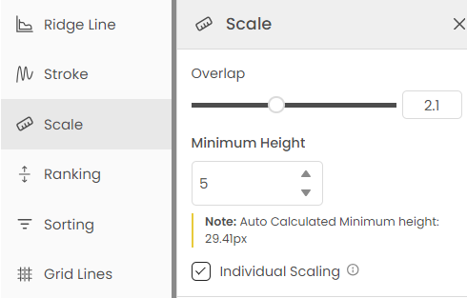
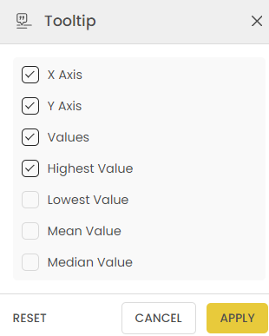
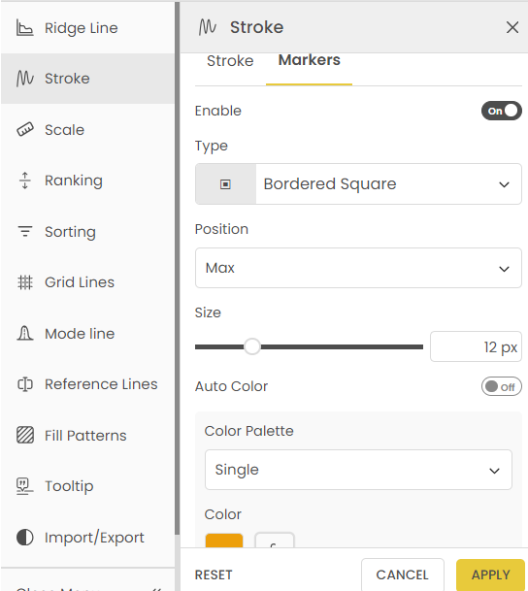
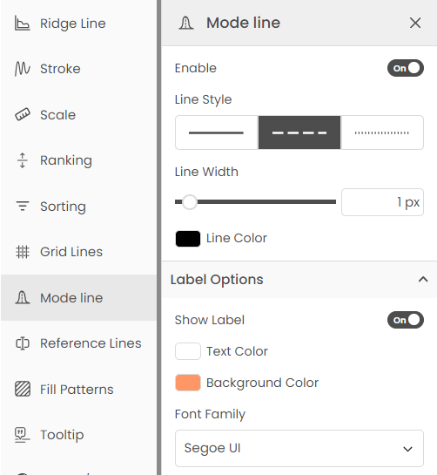
RIDGELINE PLOT
Ví dụ 6 (tt): Vào biểu tượng Advanced Settings bên góc phải biểu đồ thực hiện các thay đổi sau

Slide 29
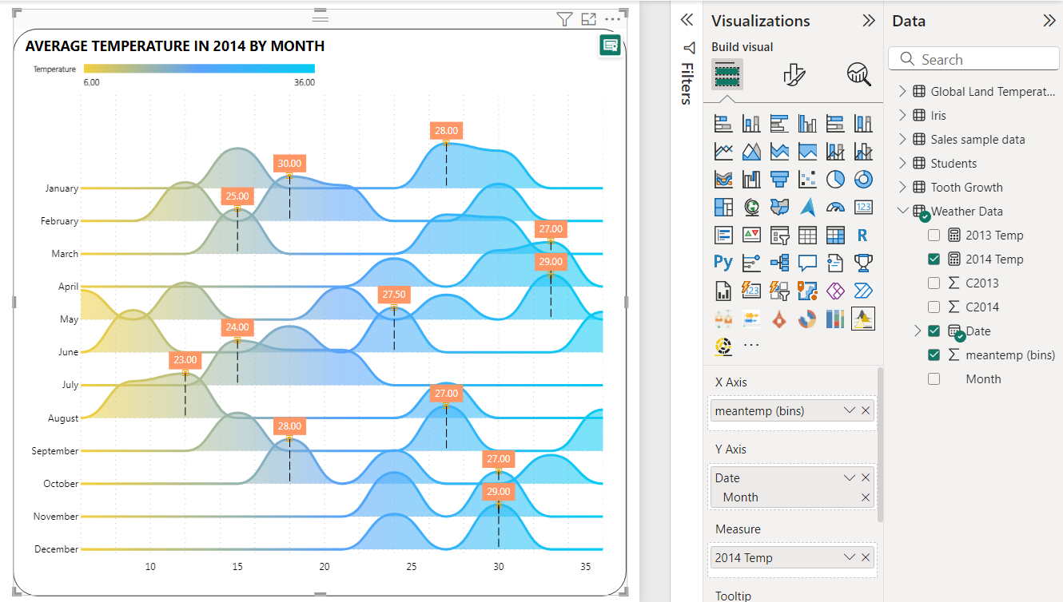
RIDGELINE PLOT
Kết quả

Slide 30


